Slide 1
Sommerhuse og affald
Anders Dahl
Kim Andersen
18. november 2019

Slide 2
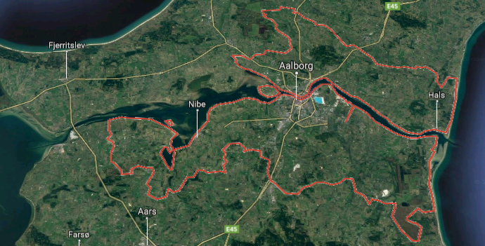
Aalborg Kommune - fakta
214.000 borgere
110.000 husholdninger
5.000 sommerhuse

Slide 3
Affaldsdata 2018 - fakta
123.000 ton affald fra husholdninger
575 kg affald pr. person pr. år
1,6 kg affald pr. person om dagen
Notes:
Og hvordan ser det ud med affald i vores kommune.
Siden 2016 er mængden af affald pr. person faldet med ca. 7 % og der er kommet 6 % mere til genanvendelse. Derudover er der en stor del som er gået til direkte genanvendelse, som ikke er med i beregningen.
Miljøstyrelsens beregning – primært emballageaffald er steget med 6 %
Halvdelen af det der afleveres af borgerne går til forbrænding og deponi – I forbrændingsaffaldet ved vi, at der er madaffald, tekstiler, en stor del genanvendeligt. Der er bla. Lavet analyser på restaffald, som viste at der var omkring 27 % genanvendeligt affald her udover madaffald, som vurderes til at udgøre 30 %
260 kg brændes
30 kg deponeres
285 kg genanvendes

Slide 4
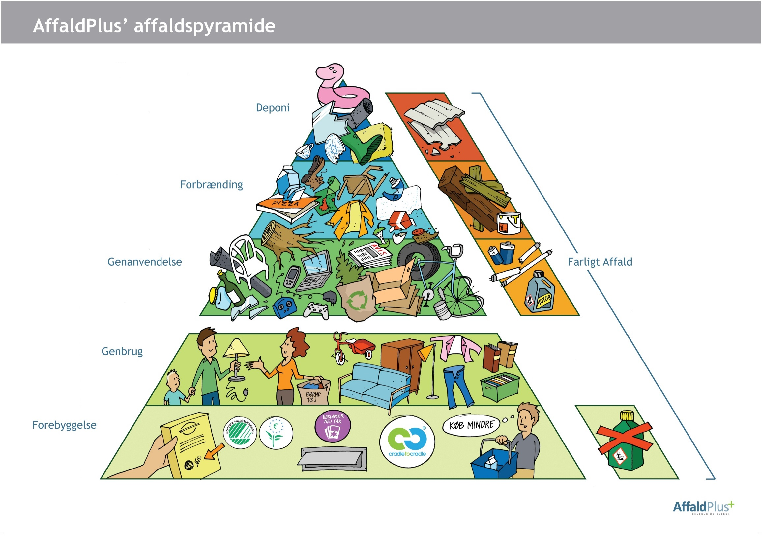

Affaldspyramide
Notes:
Forebyggelse. Tiltag der reducerer mængden af affald, der produceres.
Forberedelse med henblik på genbrug. Genstande, der er blevet til affald vaskes, renset eller klargøres på anden måde, så de kan sælges igen som produkter. Fx gamle mursten eller vinflasker. Forberedelse med henblik på genbrug er enhver form for kontrol, rengøring eller reparation, hvor produktet, der er blevet til affald, forberedes, så det kan genbruges uden anden forbehandling.
Genanvendelse. Materialet i produkter anvendes igen i produktionen af nye produkter bestående af samme materiale. Fx omsmeltning af glas til produktion af nye flasker, eller nedknust gips til nye gipsplader.
Anden nyttiggørelse. Fx Forbrænding med energiudnyttelse, men også anden materialenyttiggørelse som f.eks. nedknust beton som erstatning for grus under en ny vej. Anden nyttiggørelse er enhver operation, hvor affaldet opfylder et nyttigt formål ved at erstatte anvendelsen af andre materialer, og hvor der ikke er tale om genbrug og genanvendelse. Det er eksempelvis forbrænding med energiudnyttelse.
Bortskaffelse. Fx deponering. Bortskaffelse sker, når der ikke nyttiggøres. Det er eksempelvis, når affald deponeres, eller hvis det brændes uden energiudnyttelse.
Hierarkiet er indarbejdet i affaldsbekendtgørelsen. Affaldshåndteringen i kommunerne skal ske i overensstemmelse med dette hierarki.

Slide 5
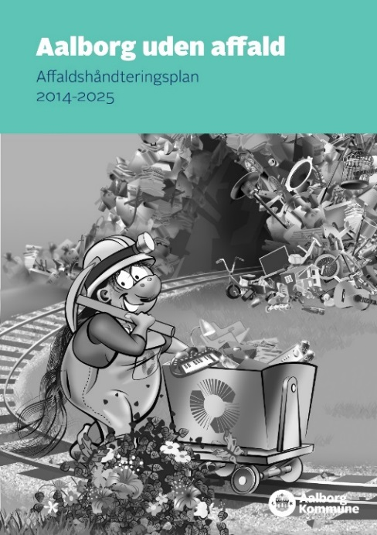
Aalborg uden affald – 2014-2025
Initiativer:
Ny ordning for plast/metal og papir/pap
Ny ordning for haveaffald i byområde
14-dags tømning af restaffald i containere
Virksomheder på genbrugspladser
Nedgravede containere i tætbyen
Biler på mere miljøvenlige brændstoffer

Slide 6

EU’s affaldsdirektiv
Mål for genanvendelse:
2025 – 55%
2030 – 60%
2035 – 65%
Mål for deponi:
2035 – 10%
Øvrige mål:
2023 Indsamling af madaffald
2025 Indsamling af tekstiler
2025 Producentansvar på emballage
Øget fokus på affaldsforebyggelse
Ændringerne til direktiverne trådte i kraft 4. juli 2018 og skal være implementeret i de enkelte medlemsstater senest 5. juli 2020

Slide 7
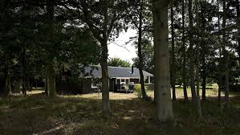
Sortering i sommerhusområderne?

Slide 8
Restaffald
Ved sommerhuset
Sække og containere
Mulighed for tilkøb af ekstratømninger ved ordinære tømninger
Mulighed for tilkøb af lørdagstømninger (min. 25 enheder)
Afhentning
Sommer: hver uge
Vinter: hver 14. dag
Ved rastepladser
Sække skiftes løbende
Kun til brug for rasteplads-gæster!

Slide 9
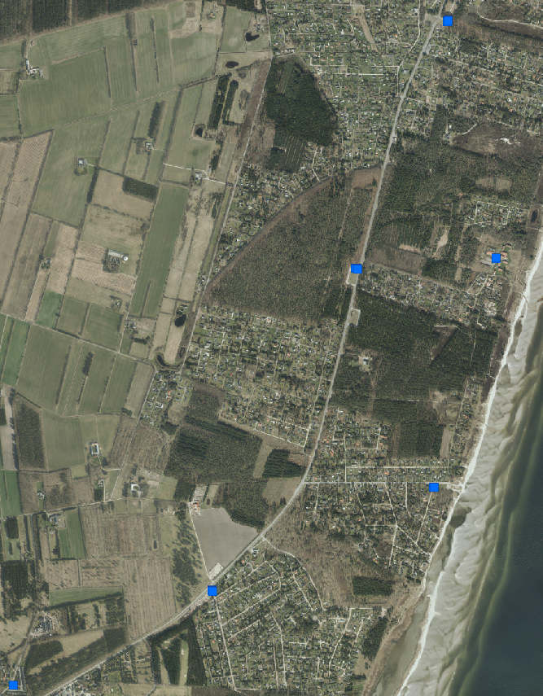
Affaldsøer i
Hals og Hou
Placering af kuber til fx
Papir og pap
Glas og flasker
Plast og metal

Slide 10
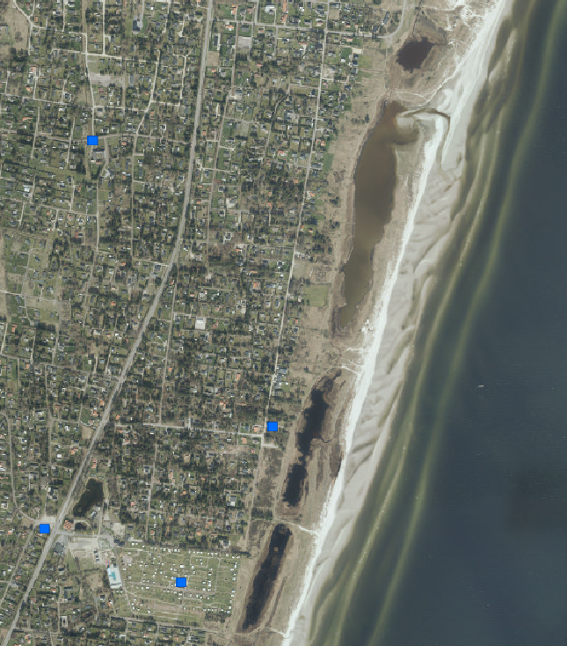
Affaldsøer i
Hals og Hou
Placering af kuber til fx
Papir og pap
Glas og flasker
Plast og metal

Slide 11
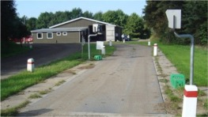
Genbrugspladsen Gandrup
Åben alle ugens dage, 362 dage om året
Genbrugspladsen Hou
Sommer: åben alle ugens dage, Vinter: åben om søndagen

Slide 12
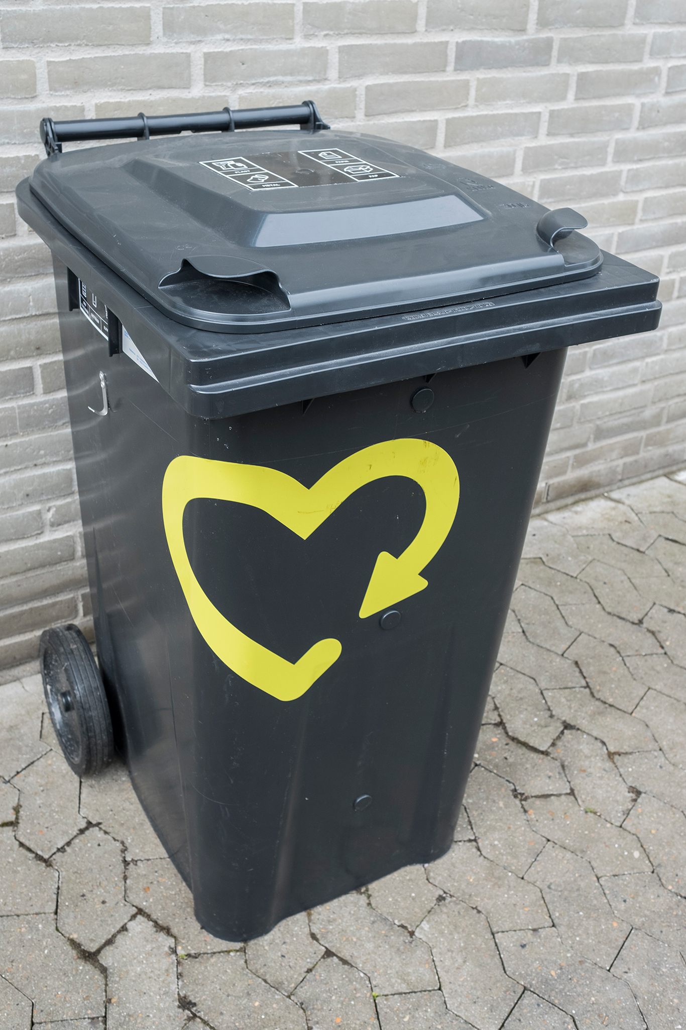
Fremtidig sortering for sommerhuse
En container til papir/pap og plast/metal ved hvert sommerhus?
- Som ved helårshuse

Slide 13
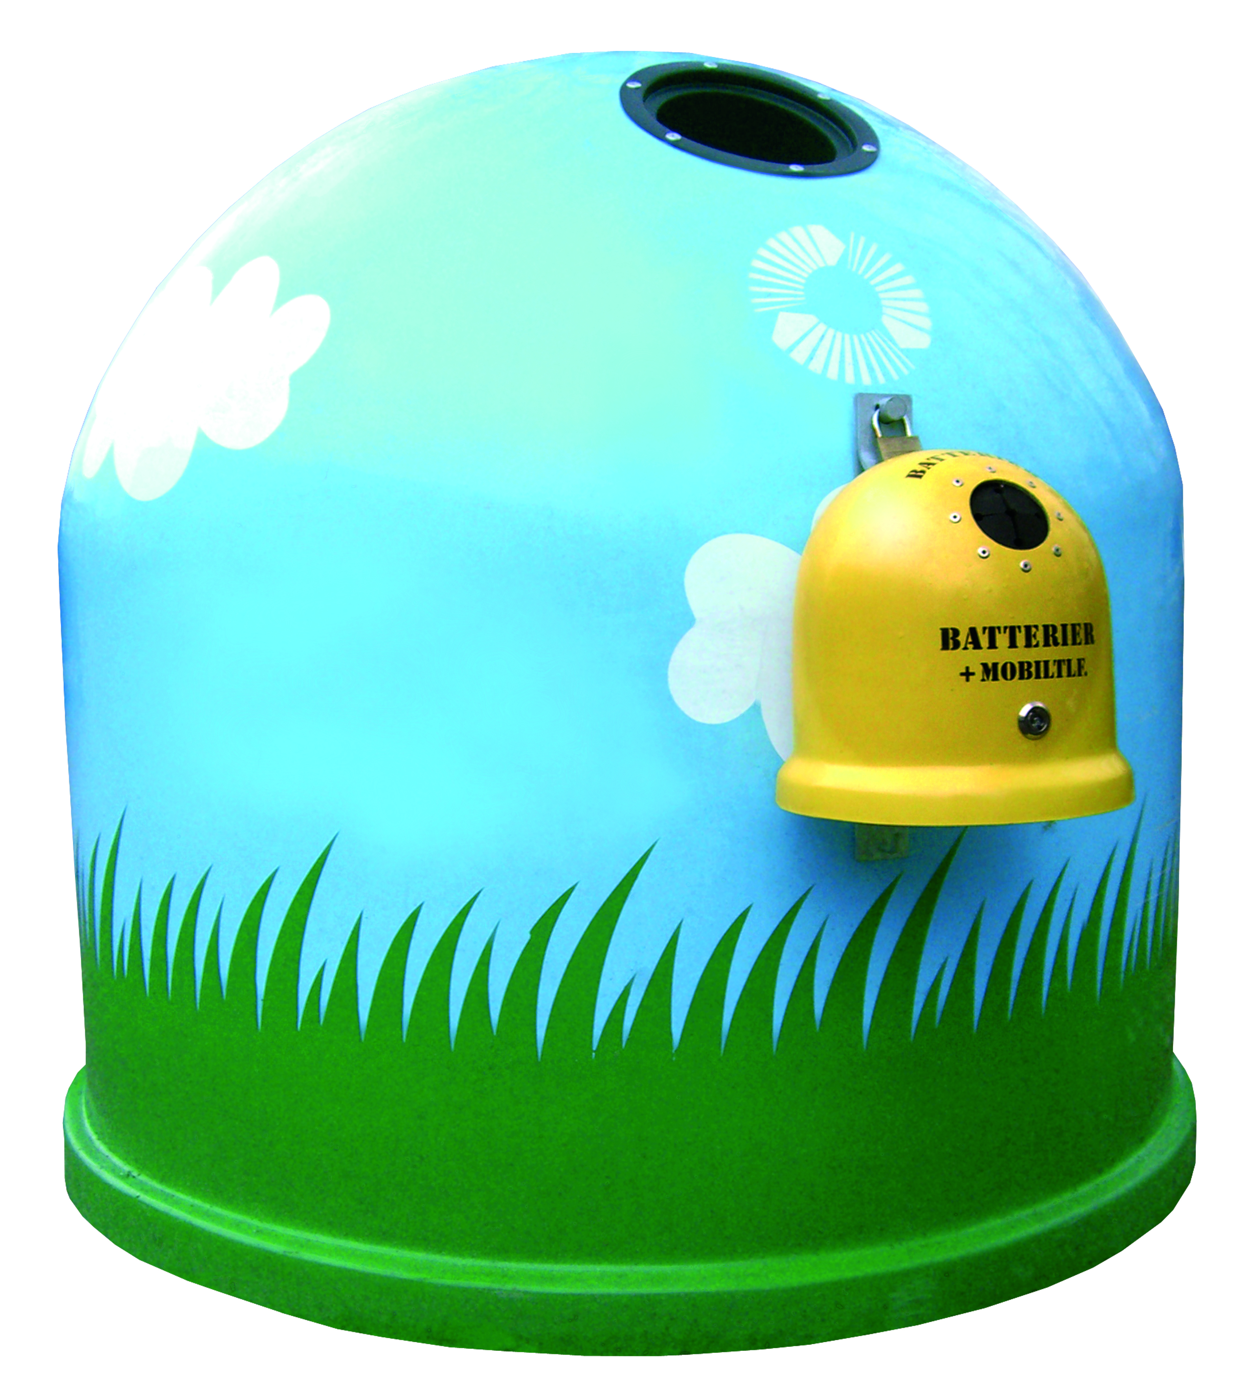
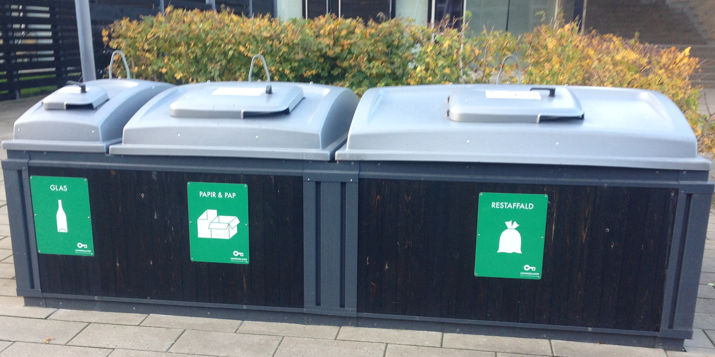
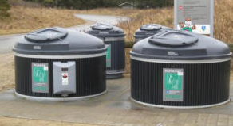
Fremtidig sortering for sommerhuse
Udbygning af affaldsøer til affald til genanvendelse, fx kuber eller nedgravede containere?
Flere beholdere
Flere steder

Slide 14
Mål: at finde de bedste løsninger for sommerhusene
Udfordringer:
Tilstrækkelig kommunikation
Begrænsede sorteringsmuligheder
Varierende mængder affald over året
Henkastet affald
Forøget kørsel på veje i sommerhusområdet
Udlejning af sommerhuse – udenlandske lejere
Genbrugspladsen Hou har begrænset åbningstid i vinterhalvåret
Indsamling af madaffald 2023

Slide 15
Tak for opmærksomheden!
Har I kommentarer til indlægget fra Aalborg Forsyning,
er I velkomne til at maile til:
anders.dahl@aalborg.dk

